Slide 1
Dobrý den osmáci, dnes si společně povíme o svalové soustavě + na konci si udělejte zápis do sešitu Hezký den Š.P.

Slide 2
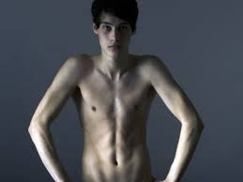
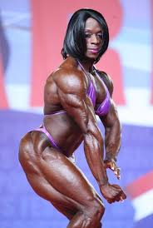
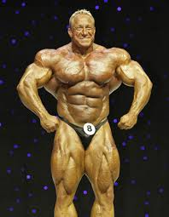
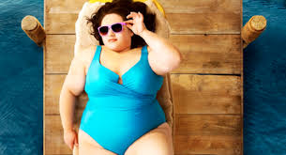
Svalová soustava

Slide 3
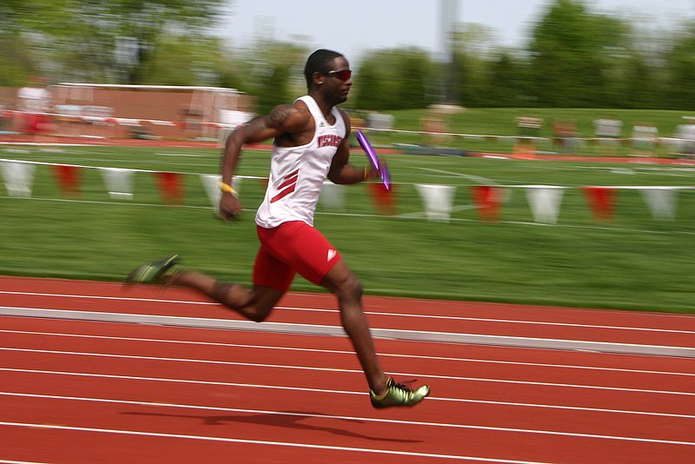
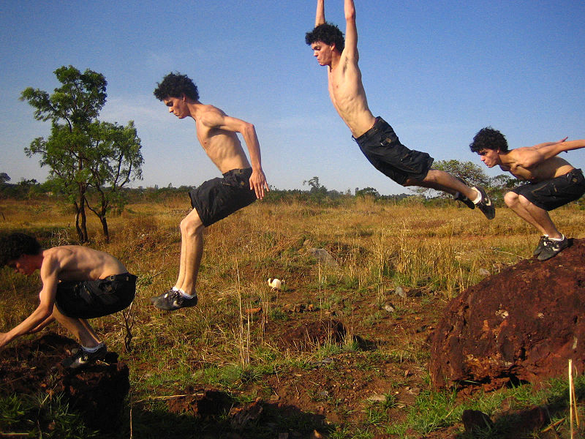
Svalová soustava
Svalová soustava je tvořena svaly.
Jedním ze základních projevů života je pohyb.
U člověka ho zajišťují svaly.
Většina svalů se upíná na kostru.
Svaly společně s kostrou umožňují pohyb celého těla i jeho jednotlivých částí.
Při pohybu se svaly zkracují, nebo natahují, a tím pohybují kostrou. Ke kostře jsou připojeny šlachami.

Slide 4
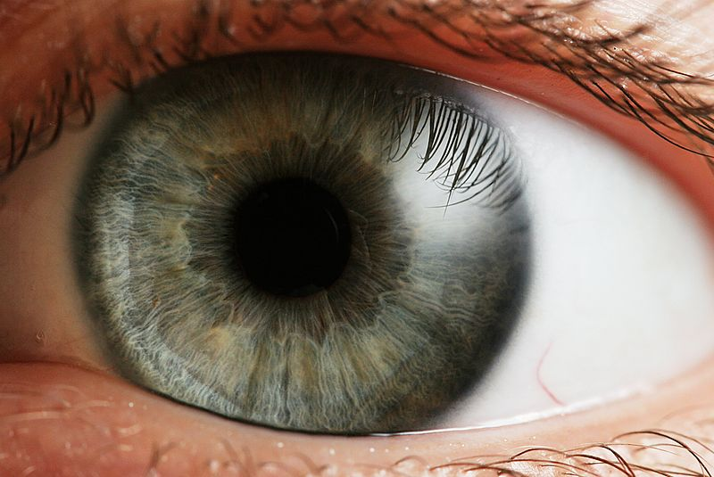
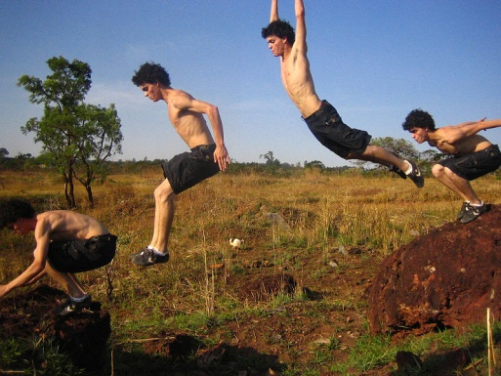
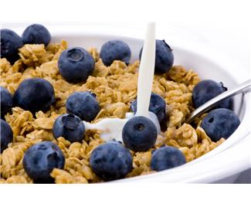
Svaly umožňují pohyb
Svaly umožňují pohyby těla – od mrknutí oka až po skákání.
Na svalech závisí i trávení potravy a oběh krve.
V lidském těle je asi 650 svalů.
I při nepatrném pohybu (zvedání ruky) jsou zapojeny do činnosti desítky svalů.

Slide 5
Protože svaly plní v našem těle rozdílné úkoly, existují tři skupiny svalů. 1. Příčně pruhované svalstvo – kosterní 2. Hladké svalstvo – orgány 3. srdeční svalovina – kombinace hladké a příčně pruhované

Slide 6
Svalová soustava
Skupiny svalů
1.Příčně pruhované svalstvo(kosterní)
můžeme ho ovládat vůlí
účastní se rychlých pohybů s velkou silou
brzy se unaví
umožňuje například pohyb, měnit výrazy obličeje,
zadržovat stolici, psát či vykonávat různé druhy
manuální práce

Slide 7
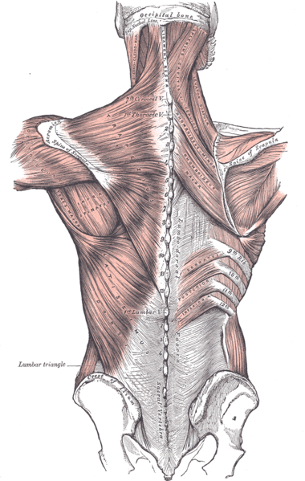
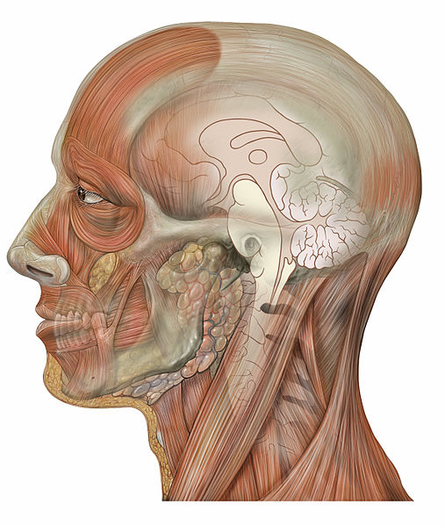
1. Svaly ovládané vůlí
Velké svaly umožňují nejen těžkou práci, ale i skákání, běhání apod.
Obličejové svaly jsou mnohem menší a jemnější. Umožňují např. pohyb očních víček, úsměv nebo řeč.
Tyto svaly můžeme ovládat svou vůlí.

Slide 8
Svalová soustava
2.Hladké svalstvo
nemůžeme ho ovládat vůlí
pracuje pomalu a vytrvale
vytváří vnitřní orgány
umožňuje stahování a rozšiřování cév nebo práci
žaludku při trávení potravy

Slide 9
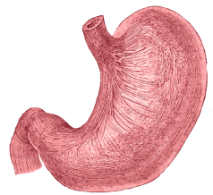
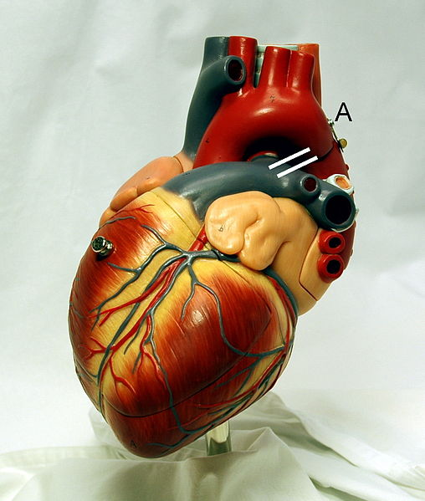
2. Svaly neovládané vůlí
Činnost většiny svalů ovládáme svou vůli.
Uvnitř těla máme však také svaly, které svou vůlí ovládat nemůžeme, například svaly stěn žaludku a srdce.
žaludek
srdce

Slide 10
Svalová soustava
3.Srdeční svalstvo
tvoří srdce
kombinace hladkého a příčně pruhovaného
není ovladatelné vůlí
pracuje vysoce intenzivně po celou dobu života

Slide 11
Svalová soustava
Jak pracují svaly
Svaly spolu spolupracují.
Pracují tak, že se zkracují a natahují.
Jsou dvě skupiny:
1.svaly působící spolu-jeden a tentýž pohyb je zabezpečen více svaly-žvýkací svaly
2.svaly působící proti sobě-ohybač - dvojhlavý sval pažní, natahovač - trojhlavý sval pažní

Slide 12
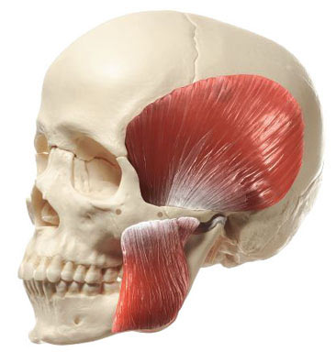
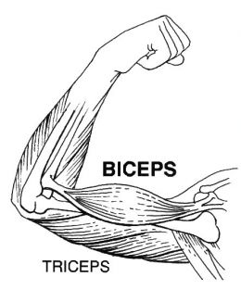
Svalová soustava
Žvýkací svaly
Dvojhlavý a trojhlavý
sval pažní

Slide 13
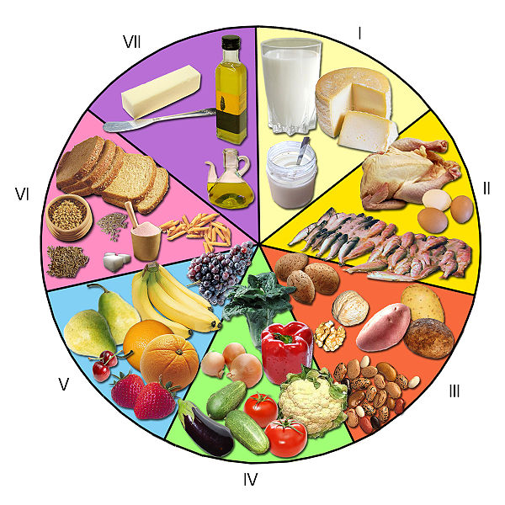
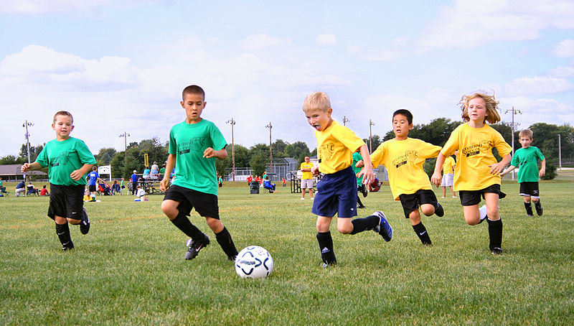
Správný vývoj svalstva
Správnému vývoji svalstva napomáhá pestrá strava a prospívá mu tělesná práce a sport.
Při tělesné práci a sportu můžeme činnost svalů pozorovat nejlépe.

Slide 14
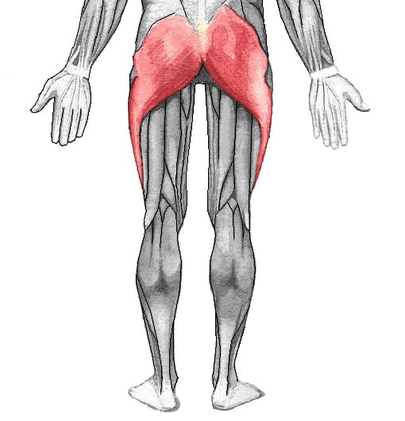
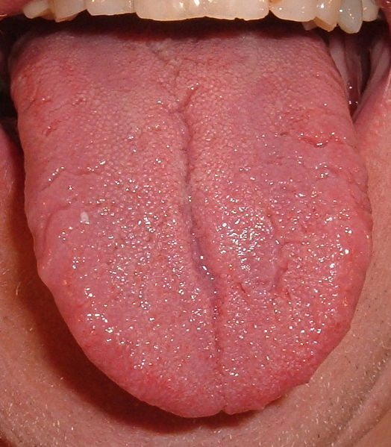
Zajímavosti
Nejpracovitější jsou svaly, které hýbají očima. Každý den se stáhnou a uvolní více než 100 000krát.
Nejpohyblivější sval je jazyk.
Při chůzi používáme více než 200 druhů svalů.
Na úsměv je potřeba 17 druhů svalů, na zamračení 43.
Nejmenší sval je sval třmínkový (pohybuje kůstkami v uchu).
Nejmohutnější sval je velký sval hýžďový.
Nejdelší sval je sval krejčovský (najdeme ho na stehně).
velký hýžďový sval
krejčovský sval

Slide 15
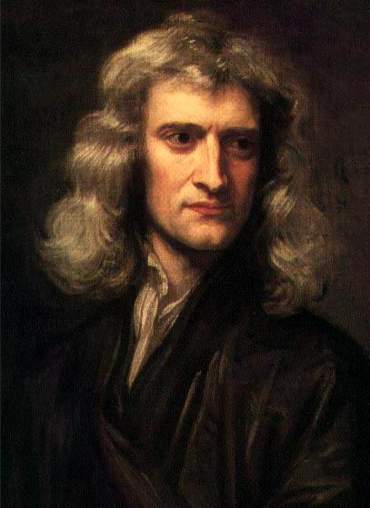
Síla – člověk využívá sílu
Sílu člověka vyvíjejí lidské svaly.
Síla způsobuje pohyb a otáčení těles, ale také změnu jejich tvaru (tzn. promáčknutí, poškození, zničení).
Velikost síly můžeme změřit. Používáme k tomu siloměr.
Jednotkou síly je 1 newton (1N) [ňútn].
Název jednotky síly je na počest anglického přírodovědce Isaaca Newtona.

Slide 16
Otázky:
1.Kolik svalů je v lidském těle?
2.Do kolika skupin dělíme svaly v lidském těle, co o nich víš?
3.Jak pracují svaly?
4.Ukaž na sobě, kde se nachází krejčovský sval.
5.Jak udržujeme svaly v dobré kondici?
Otázka pro bystré hlavičky:
Který je nejsilnější sval v lidském těle?

Slide 17
Zápis: Svalová soustava
-v lidském těle je okolo 650 svalů
-svaly umožňují pohyb a činnost vnitřních orgánů a srdce
-tři druhy svalů:
1.Příčně pruhované svalstvo(kosterní)
-můžeme ho ovládat vůlí
-brzy se unaví
-umožňuje například pohyb, měnit výrazy obličeje, psát, pracovat…
2.Hladké svalstvo
-nemůžeme ho ovládat vůlí -pracuje pomalu a vytrvale -vytváří vnitřní orgány
-umožňuje stahování a rozšiřování cév nebo práci žaludku při trávení
potravy
3.Srdeční svalstvo
-tvoří srdce
-kombinace hladkého a příčně pruhovaného -není ovladatelné vůlí
-pracuje vysoce intenzivně po celou dobu života

Slide 18
Nemoci svalové soustavy
-pro zdravý růst našeho těla je nutná nejen správná výživa, ale i
pravidelné cvičení
-nejběžnějším poškozením svalové soustavy je pohmožděný sval
-závažnějšími problémy jsou svalové křeče či ochrnutí svalů v důsledku
úrazů či jiných závažných onemocnění

Slide 19
Použité zdroje:
MATYÁŠEK, Jiří, Věra ŠTIKOVÁ a Josef TRNA. Přírodověda 5: člověk a jeho svět. [3. vyd.]. Brno: Nová škola, 2011, 2 sv. Duhová řada. ISBN 978-80-7289-313-3.
KHOLOVÁ, Helena. Přírodověda pro pátý ročník: Život na Zemi. Vyd. 1. Všeň: Alter, 1997, 63 s. ISBN 80-857-7561-1.
ČECHUROVÁ, Milana, Jana HAVLÍČKOVÁ a Ladislav PODROUŽEK. Přírodověda 5 pro 5. ročník základní školy. 1. vyd. Praha: SPN - pedagogické nakladatelství, 2011, 111 s. Člověk a jeho svět. ISBN 978-807-2354-689.
SMITH, Tony. Lidské tělo: Ilustrovaný průvodce jeho stavbou, funkcí a některými poruchami. 4. vyd. Praha: Fortuna Print, 2005, 240 s. ISBN 80-732-1155-6.
Flickr cc runner wisconsin u.jpg. In: Wikipedia: the free encyclopedia [online]. San Francisco (CA): Wikimedia Foundation, 2001-, 16:27, 16 May 2006 [cit. 2013-07-08]. Dostupné z: http://commons.wikimedia.org/wiki/File:Flickr_cc_runner_wisconsin_u.jpg
Human-Skeleton.jpg. In: Wikipedia: the free encyclopedia [online]. San Francisco (CA): Wikimedia Foundation, 2001-, 16:14, 1 April 2010 [cit. 2013-07-09]. Dostupné z: http://commons.wikimedia.org/wiki/File:Human-Skeleton.jpg
Le Parkour - Saut de Précision.jpg. In: Wikipedia: the free encyclopedia [online]. San Francisco (CA): Wikimedia Foundation, 2001-, 23:25, 14 December 2006 [cit. 2013-07-09]. Dostupné z: http://commons.wikimedia.org/wiki/File:Le_Parkour_-_Saut_de_Pr%C3%A9cision.jpg
Eye iris.jpg. In: Wikipedia: the free encyclopedia [online]. San Francisco (CA): Wikimedia Foundation, 2001-, 18:21, 30 November 2005 [cit. 2013-07-09]. Dostupné z: http://commons.wikimedia.org/wiki/File:Eye_iris.jpg

Slide 20
Blood drop.svg. In: Wikipedia: the free encyclopedia [online]. San Francisco (CA): Wikimedia Foundation, 2001-, 3. 10. 2011, 14:24 [cit. 2013-01-18]. Dostupné z: http://commons.wikimedia.org/wiki/File:Blood_drop.svg?uselang=cs
Gray409.png. In: Wikipedia: the free encyclopedia [online]. San Francisco (CA): Wikimedia Foundation, 2001- [cit. 2013-07-09]. Dostupné z: http://commons.wikimedia.org/wiki/File:Gray409.png
Head lateral sagittal brain.jpg. In: Wikipedia: the free encyclopedia [online]. San Francisco (CA): Wikimedia Foundation, 2001-, 05:46, 23 May 2012 [cit. 2013-07-08]. Dostupné z: http://commons.wikimedia.org/wiki/File:Head_lateral_sagittal_brain.jpg
Stomach.png. In: Wikipedia: the free encyclopedia [online]. San Francisco (CA): Wikimedia Foundation, 2001-, 05:01, 19 September 2010 [cit. 2013-07-08]. Dostupné z: http://commons.wikimedia.org/wiki/File:Stomach.png
Heart frontally PDA.jpg. In: Wikipedia: the free encyclopedia [online]. San Francisco (CA): Wikimedia Foundation, 2001-, 17:06, 18 February 2006 [cit. 2013-01-10]. Dostupné z: http://commons.wikimedia.org/wiki/File:Heart_frontally_PDA.jpg
Rueda de los alimentos.jpg. In: Wikipedia: the free encyclopedia [online]. San Francisco (CA): Wikimedia Foundation, 2001-, 11:56, 9 June 2007 [cit. 2013-07-09]. Dostupné z: http://commons.wikimedia.org/wiki/File:Rueda_de_los_alimentos.jpg
Youth-soccer-indiana.jpg. In: Wikipedia: the free encyclopedia [online]. San Francisco (CA): Wikimedia Foundation, 2001-, 22:52, 13 January 2006 [cit. 2013-07-08]. Dostupné z: http://commons.wikimedia.org/wiki/File:Youth-soccer-indiana.jpg
Tongue.agr.jpg. In: Wikipedia: the free encyclopedia [online]. San Francisco (CA): Wikimedia Foundation, 2001-, 21:29, 3 August 2005 [cit. 2013-07-08]. Dostupné z: http://commons.wikimedia.org/wiki/File:Tongue.agr.jpg

Slide 21
Gluteus maximus.png. In: Wikipedia: the free encyclopedia [online]. San Francisco (CA): Wikimedia Foundation, 2001-, 00:22, 25 July 2005 [cit. 2013-07-08]. Dostupné z: http://commons.wikimedia.org/wiki/File:Gluteus_maximus.png
Sartorius.png. In: Wikipedia: the free encyclopedia [online]. San Francisco (CA): Wikimedia Foundation, 2001-, 15:44, 29 July 2007 [cit. 2013-07-08]. Dostupné z: http://commons.wikimedia.org/wiki/File:Sartorius.png
Siloměr 25.png. In: Wikipedia: the free encyclopedia [online]. San Francisco (CA): Wikimedia Foundation, 2001-, 19:11, 22 November 2008 [cit. 2013-07-08]. Dostupné z: http://commons.wikimedia.org/wiki/File:Silom%C4%9Br_25.png
GodfreyKneller-IsaacNewton-1689.jpg. In: Wikipedia: the free encyclopedia [online]. San Francisco (CA): Wikimedia Foundation, 2001-, 18:22, 9 June 2009 [cit. 2013-07-08]. Dostupné z: http://commons.wikimedia.org/wiki/File:GodfreyKneller-IsaacNewton-1689.jpg
Ostatní obrázky: Zdroj: www.office.microsoft.com (Kolekce Klipart Microsoft Office)

